Slide 2
FOSFOREČNANY
(po výkladu si zapiš do sešitu)
jsou převážně magmatického původu
zvětráváním fosforečnanů se do půdy uvolňuje biogenní prvek
( nezbytný pro život- fosfor), který
se dostává potravou do koster, zubů
obratlovců

Slide 3
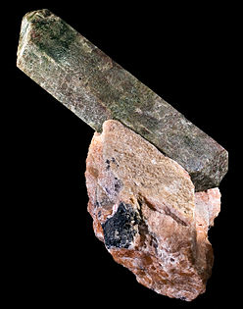
Apatit
Chemická značka: Ca₃(PO₄)₂
Fyzikální vlastnosti:
Tvrdost:5
Barva: nazelenalá, nafialovělá
Použití: výroba fosforu (surovina pro výrobu umělých hnojiv), kyseliny fosforečné(používá se při zpracování ropy, při úpravě kovů, při výrobě nealkoholických nápojů /Coca-Cola/, výrobě zubních tmelů)
Vyskytuje se v kostech a zubech obratlovců včetně člověka.

Slide 4
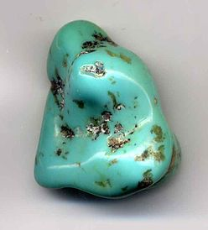
TYRKYS - kámen štěstí
Polodrahokam
Výskyt: Sinajském poloostrově, Novém Mexiku, Arizoně a Nevadě
Těžba: Mexiko
Použití: drahý kámen, podle litoterapie (léčba drahými kameny) posiluje zrak,
snižuje horečku, předchází migrénám,
posiluje imunitní systém,
je měsíčním kamenem vodnářů

Slide 5
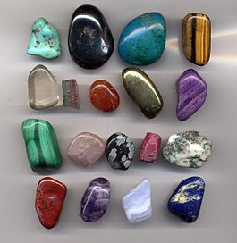
Některé polodrahokamy:
Tyrkys • Hematit • Chryzokol • Tygří oko
Křemen • Turmalín • Karneol
• Pyrit • Sugilit
Malachit • Růženín
• Obsidián • Rubín
• Mechový achát
Jaspis • Ametyst
• Krajkový achát
• Lazurit

Slide 6
Opakovací otázky
(žáci zapíší odpovědi do pracovního sešitu, na tabuli mohou použít program ActivInspire)
1. Které nerosty patří mezi fosforečnany?
2. Jaký prvek se uvolňuje při zvětrávání fosforečnanů do půdy?
3. Kde se v těle obratlovců nachází fosfor?
4. Jaké je využití apatitu?
5. Co víš o tyrkysu jako o drahém kameni?

Slide 7
ŘEŠENÍ
1. apatit, fosfor
2. fosfor
3. v zubech a kostech
4. Důležitý při výrobě fosforu
výrobě umělých hnojiv
výrobě kyseliny fosforečné(používá se při zpracování ropy , při úpravě kovů, při výrobě nealkoholických nápojů /Coca-Cola/, při výrobě zubních tmelů)

Slide 8
ZDROJE
učebnice:
ŠVECOVÁ, Milada a Dobroslav MATĚJKA. Přírodopis 9: učebnice : pro základní školy a víceletá gymnázia. 1. vyd. Plzeň: Fraus, 2007, 128 s. ISBN 978-807-2385-874
obrázky:
Wikipedie: apatit. Wikipedie: apatit [online]. 2013 [cit. 2013-11-19]. Dostupné z: http://cs.wikipedia.org/wiki/Apatit
Wikipedie: tyrkys. Wikipedie: tyrkys [online]. 2013 [cit. 2013-11-19]. Dostupné z: http://upload.wikimedia.org/wikipedia/commons/thumb/b/b8/Turquoise.pebble.700pix.jpg/248px-Turquoise.pebble.700pix.jpg
Wikipedie: tyrkys. Wikipedie: tyrkys [online]. 2013 [cit. 2013-11-19]. Dostupné z: http://cs.wikipedia.org/wiki/Seznam_polodrahokam%C5%AF_a_ozdobn%C3%BDch_kamen%C5%AF

